Slide 1
9 класс.
Значение, употребление, правописание некоторых частиц, междометий, образованных от существительных, и звукоподражательных слов.
Цель:
узнать признаки частицы как части речи,
междометия как части речи;
узнать правила правописания, смысловых отношений
частиц и междометий;
научиться распознавать их в устной и письменной речи.

Slide 2
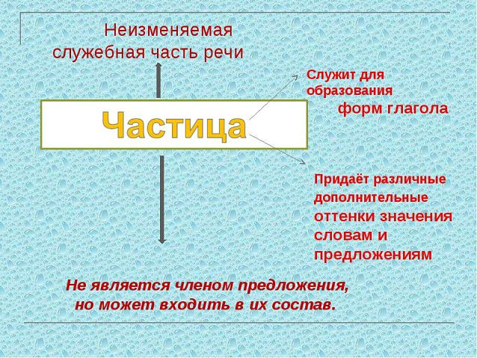

Slide 3
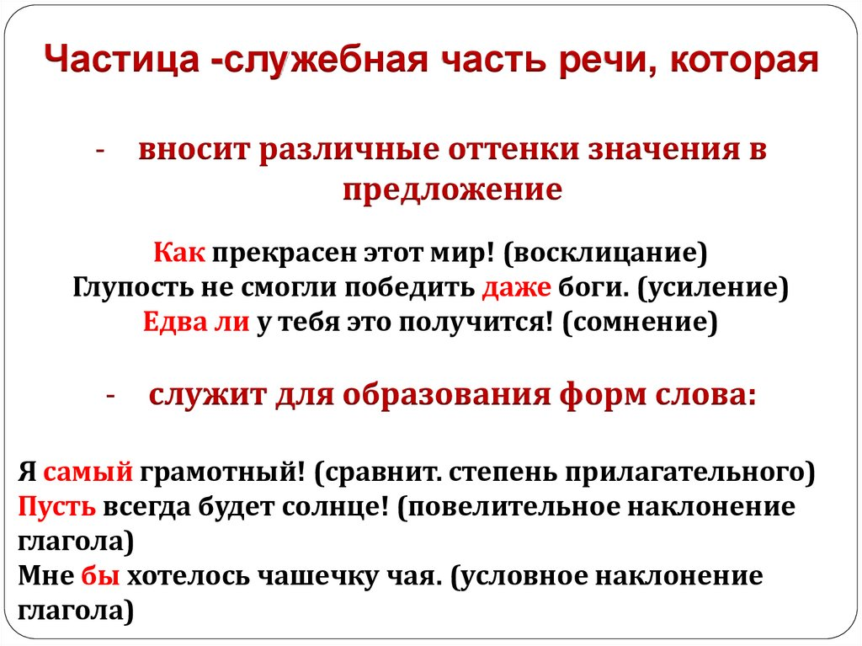

Slide 4
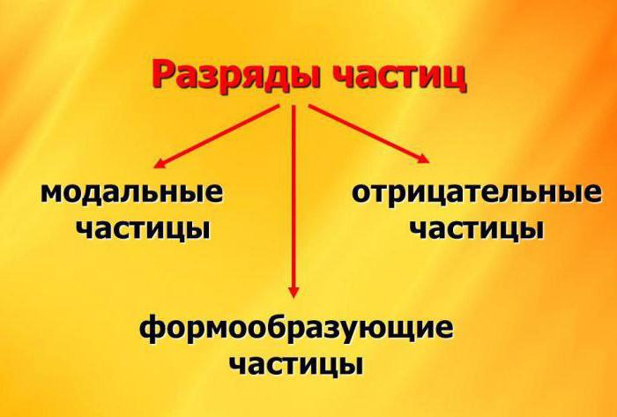

Slide 5
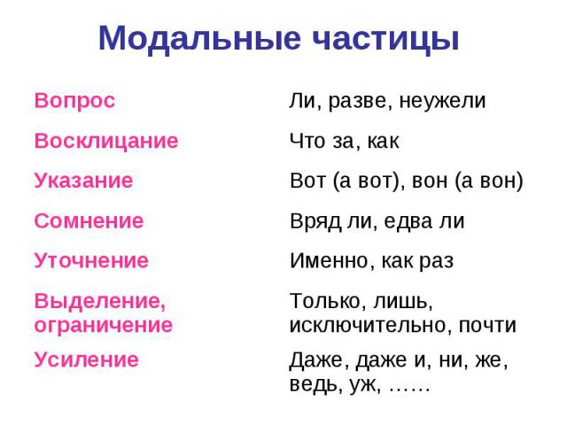

Slide 6
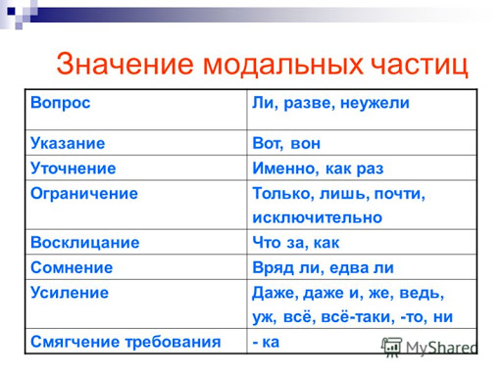

Slide 7
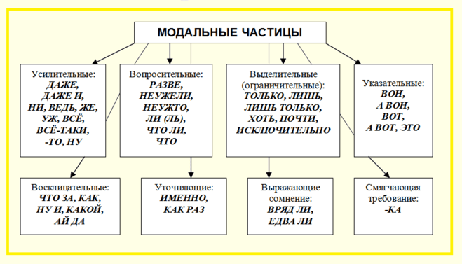

Slide 8
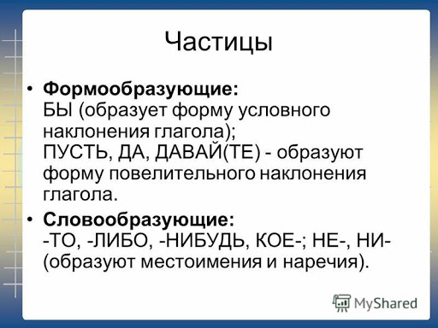

Slide 9
Состав частиц пополняется за счет союзов (а, и, да, либо, ли), наречий (точно, прямо, исключительно, чуть, едва, уж), местоимений (что, всё) и глаголов (вишь, пускай, давай). Выяснять различия между частицами и их «двойниками» лучше всего в предложении: именно там они и проявляются.
Знаете ли вы?
В одном из толковых словарей русского языка имеются таблицы, в которых отражено распределение 121 304 слов по частям речи. При подсчете было обнаружено, что существительных среди них — 56 332, глаголов — 37 319, прилагательных — 24 786, наречий — 1916, междометий — 341, частиц — 149, предлогов — 141, числительных — 117, союзов — 110, местоимений — 93.
Слов, являющихся самостоятельными частями речи, примерно в 300 раз больше, чем служебных.

Slide 10
Выполните задание.
Определите роль частиц в образовании наклонений глагола.
1. бы, б: Был бы я волшебником, сделал бы всех людей счастливыми.
2. да, давай, давайте, пускай, пусть: Давай почитаем книгу.
Б Подберите к каждой группе модальных частиц их значение в колонке справа. Составьте и запишите предложение с одной из частиц
Частицы модальные (по-укр.: модальні) не, ни, разве, только , даже, неужели, ли и др.
Формообразующие (по-укр.: формотворчі) бы (б), пусть, пускай, давай, да.
Словообразующие (по-укр.: словотворчі) кое-, -то, -либо, -нибудь Б Подберите к каждой группе модальных частиц их значение в колонке справа. Составьте и запишите предложение с одной из частиц

Slide 11
Прочитайте лингвистическую сказку. Укажите, о какой части речи говорит автор.
Если частицы придают дополнительные оттенки значения словам и предложениям, то какова же роль этой части речи?
БЕЗ ЧЕГО В РЕЧИ НЕ ОБОЙДЕШЬСЯ?
Я — самое важное слово, в разговоре без меня никак не обойтись, потому что я чувства и всякие настроения человеческие выражаю.
Больно кому — он кричит: «Ай-ай-ай!» или «Ой-ой-ой!» Весело ему — смеется: «Ха-ха-ха, хи-хи-хи, хе-хе-хе».
Встретились двое, сразу ко мне за помощью: «Привет! Здравствуйте! Спасибо! Пожалуйста!»
Чуть дело плохо, говорят: «Дело табак! Крышка! Капут!»
А все эти ну, аге, ага, ого, ох, ах, гм-гм и им подобные — это ведь тоже мои братцы. (По Н. Александровичу)

Slide 12
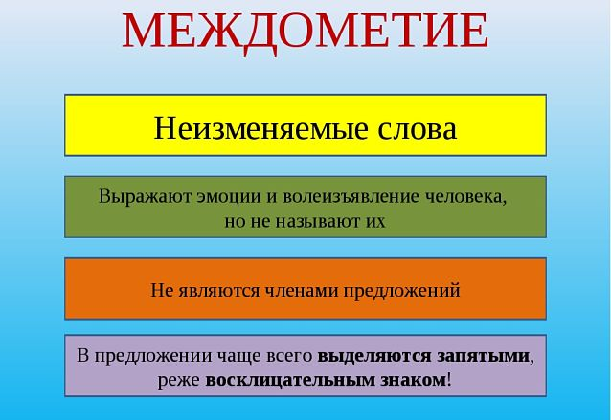

Slide 13
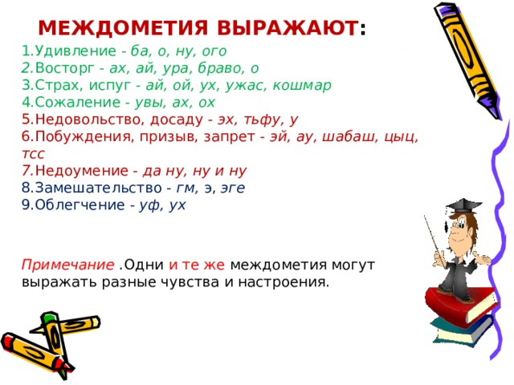

Slide 14
Лингвистическое исследование.
Найдите в тексте междометия и звукоподражательные слова.
Определите их роль в речи. Подумайте, чем отличаются звукоподражательные слова от междометий. Объясните особенности пунктуации.
А Футбол
Сказала тетя: — Фи, футбол!
Сказала мама: — Фу, футбол!
Сестра сказала: — Ну, футбол!
А я ответил: — Во, футбол! (Г. Сапгир)
Б Здравствуйте! Добрая ласковость слова
Стерлась на нет в ежедневном привете.
Здравствуйте! Это же — будьте здоровы,
Это же — дольше живите на свете! (О. Дриз)
В В весеннем лесу
В весеннем лесу можно услышать разнообразные звуки. Вот с ветки березы спадает прозрачная капля, и раздается тонкий хрустальный звук: «Кап!» Дятел пускает веселую барабанную дробь: «Тук-тук-тук!» Гудит тяжелый черный жук: «Ж-ж-ж-ж-ж!» Неожиданно доносится звонкое «ку-ку». Эти звуки и есть настоящая музыка весеннего леса! (Из школьного сочинения)

Slide 15
Интересно !
Состав междометий постоянно пополняется за счет существительных (господи, батюшки, глупости, беда), глаголов (брось, благодарю, извините, прощайте), частиц (ну и ну, то-то, вот те раз), словосочетаний (какие страсти, подумать только) и др.
Произнесите предложение «О, это вы!» так, чтобы междометие выражало чувство: 1) радости; 2) удивления; 3) разочарования.

Slide 16
Домашнее задание 219.
Учебник: Баландина Н. Ф. Б20 Русский язык (5-й год обучения) для общеобразовательных учебных заведений с обучением на украинском языке : учеб. для 9 класса общеобразоват. учеб. заведений / Н. Ф. Баландина. — Харьков : Изд-во «Ранок», 2017. — 256 с. : ил.
Спишите, раскрывая скобки. Подготовьтесь рассказывать о роли частиц в речи и комментировать орфограммы.
Ум — это (не)эрудиция, (не)умение влезть в любую беседу. Ум (не) означает умение поддерживать разговор с учеными. Если ты умный, ты поймешь, что ты (ни)чего (не)понимаешь. Ум часто говорит молча. Ум чувствует (не)достатки или (не)приятные моменты для собеседника и обходит их. Ум предвидит ответ и промолчит, если ему (не)хочется это услышать. И вообще, ум что-то предложит. Глупость (не)предлагает. Глупость (не)спрашивает. С глупым ты все время занят. Ты трудишься в поте лица. Он тебе возражает и возражает… Ибо он уверен! С глупцом ты (ни)(в)чем (не)можешь согласиться. И чувствуешь, какой у тебя плохой характер. Поэтому отдохни с умным! (По М. Жванецкому)

